Slide 1

Szkoła Inżynierii Systemów BioTechnicznych
9-12 września 2026 r.

Slide 2
Szkoła Inżynierii Systemów BioTechnicznych
Najciekawsze i najważniejsze problemy badawcze znajdują się na pograniczu różnych dziedzin i dyscyplin nauki oraz potrzeb praktyki.
Rozwijające się bardzo dynamicznie nowe metody badawcze są efektem przenikania się wiedzy o systemach przyrodniczych i systemach techniki.

Slide 3
Problemy w naukowym poznawaniu rzeczywistości
Tematyka
Modelowanie matematyczne i statystyczne
Metody optymalizacji i wspomagania decyzji
Zastosowanie informatyki w inżynierii systemów
Wybrane elementy metod badań systemów empirycznych
Naukowe podstawy inżynierii systemów biotechnicznych

Slide 4

Organizatorzy

Slide 5
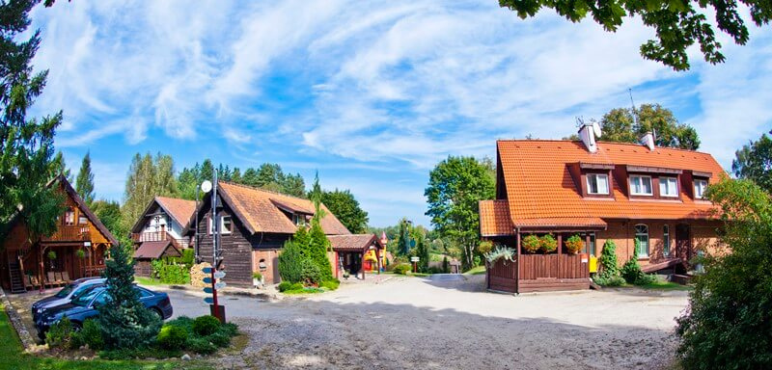
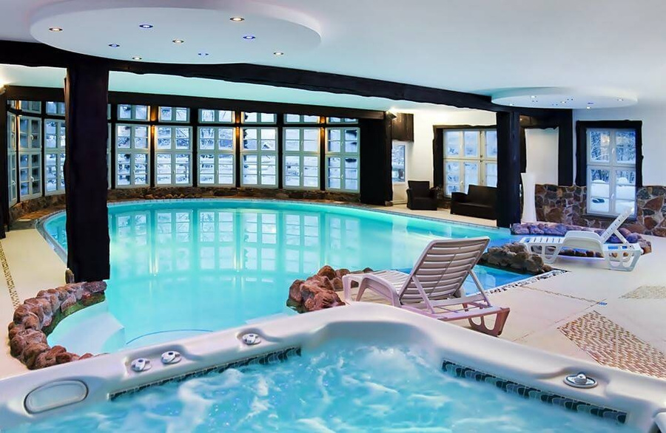
Szkoła Inżynierii Systemów BioTechnicznych
Miejsce konferencji
Ośrodek Bajkowy Zakątek na Mazurach w Guzowym Piecu (koło Gietrzwałdu). Jest to osada całorocznych domów i pokoi hotelowych wraz z Spa, basenem i restauracją. Dzięki swemu położeniu ośrodek jest idealnym miejscem pobytu, łączącym sprawy służbowe
z wypoczynkiem.

Slide 6
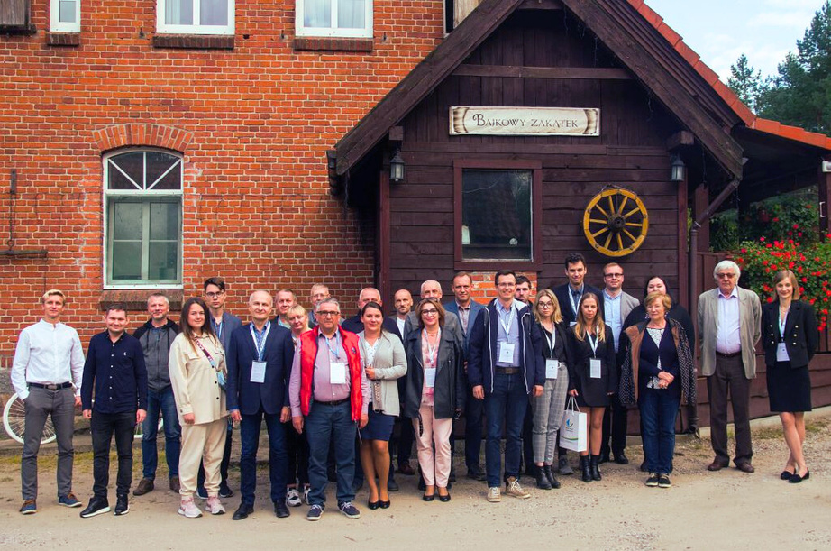
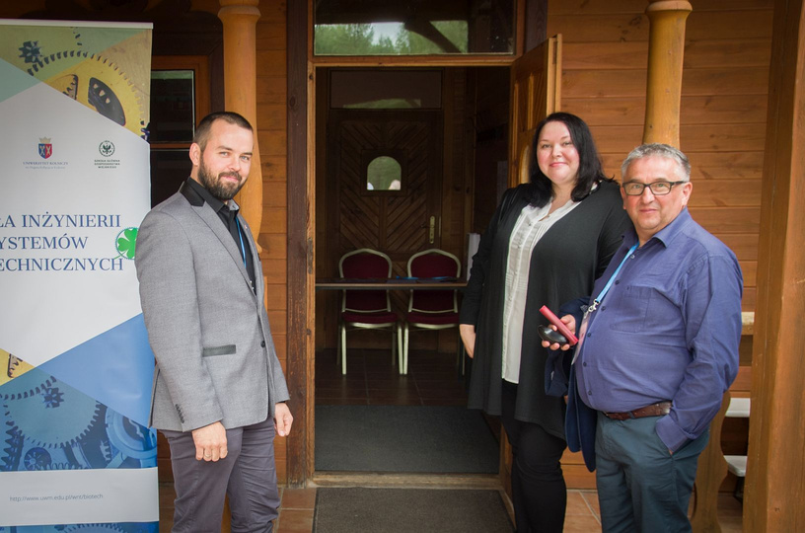
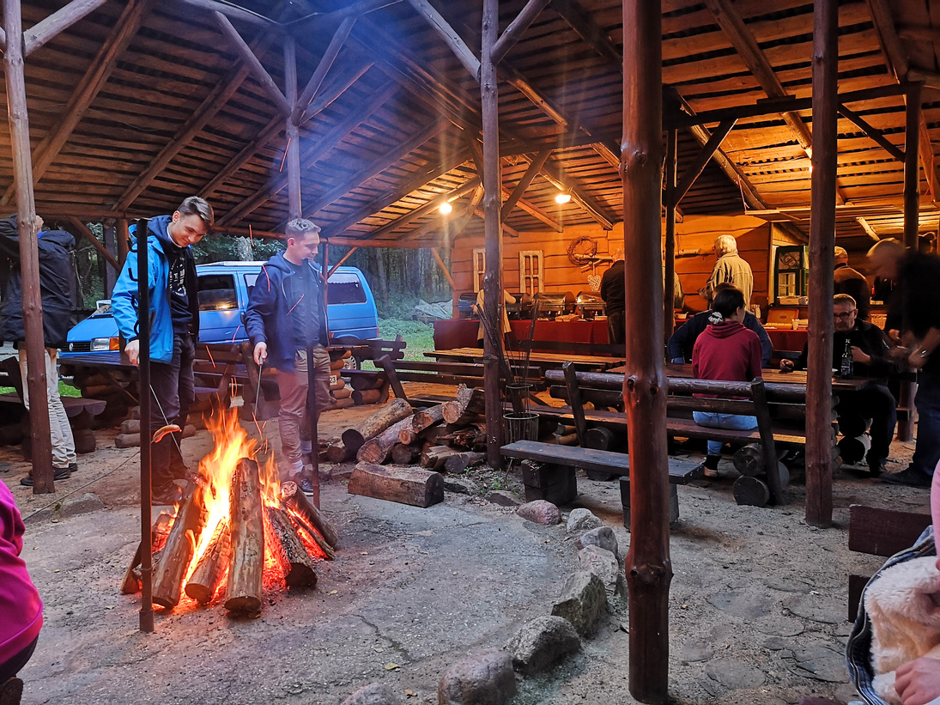
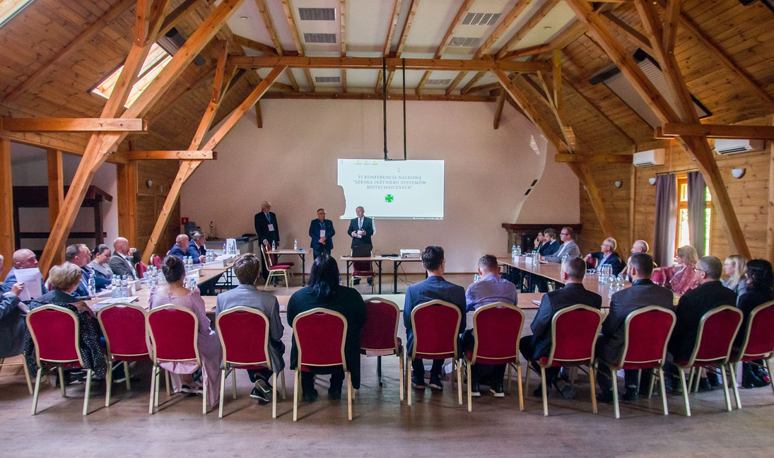
Szkoła Inżynierii Systemów BioTechnicznych

Slide 7




Informacje
Publikacja artykułu: Przesłane artykuły, pozytywnie zrecenzowane i spełniające wymogi redakcyjne, zostaną opublikowane w Technical Sciences (40 punktów na liście MEiN z dnia 05.01.2024 r.) | Formuła: wykłady interdyscyplinarne, sesje referatowe (10 min + 5 min dyskusji), warsztaty, wyjazd studyjny, dyskusje.
Karolina Szturo tel: 89 524 61 19 karolina.szturo@uwm.edu.pl | https://biotech.vipserv.org/

